Slide 1


«В ногу со временем: изучаем проект ФГОС ДО!»
ФГОС ДО:
« Требования к результатам освоения основной образовательной программы дошкольного образования»
август 2013 г.

Slide 2


Доминирующей многие годы была точка зрения, обосновывающая невозможность
не только определения требований к результатам освоения программ
дошкольного образования, но и разработки государственного образовательного стандарта в сфере дошкольного образования в целом.

Slide 3

Что ждут родители, воспитатели, учителя школы от ДО?
В рамках разработки проекта ФГОС ДО экспертами в сфере дошкольного образования было проведено исследование, позволившее в ходе фокус-групповых обсуждений выявить ожидания родителей, воспитателей, учителей начальной школы по отношению к дошкольному образованию.

Slide 4
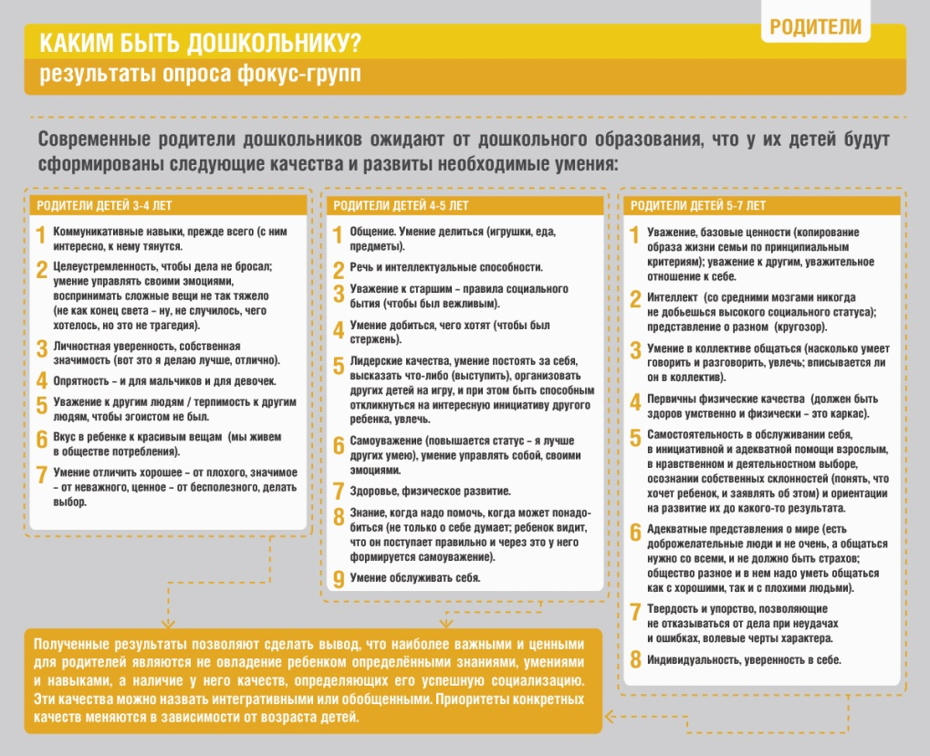

Slide 5
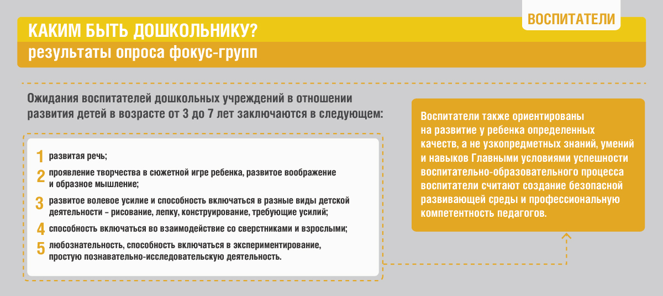

Slide 6
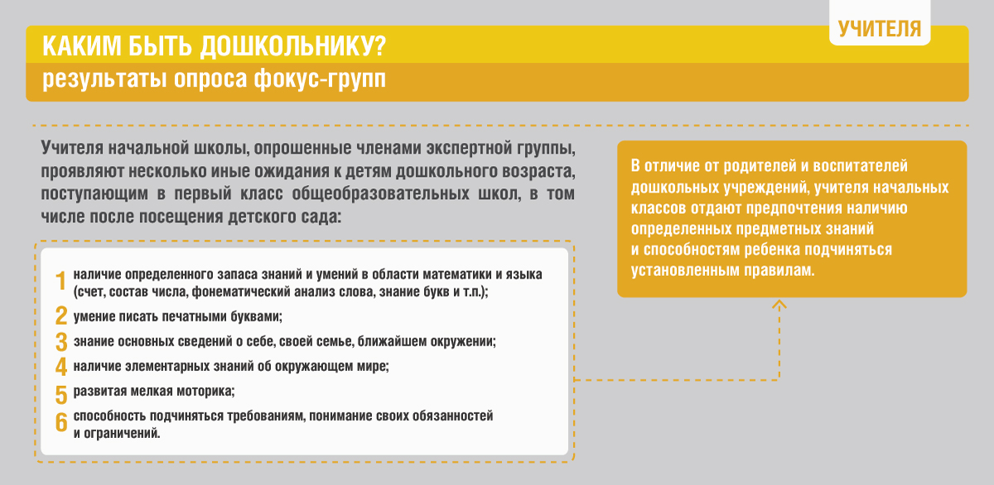

Slide 7

Кого слушать?
Разработчики ФГОС ДО пошли своим путем.
Учить для жизни, а не для школы

Slide 8
Разработчики стандарта красной нитью проводят утверждение о том, что «не ребенок должен быть готов к школе, а школа должна быть готова к ребенку».
Они указывают на то, что все родители должны знать о том, что для успешной адаптации к школьной жизни гораздо важнее, чем умение читать и считать, ребенку нужны психологическая стабильность, высокая самооценка, вера в свои силы и социальные способности.
Все эти психологические характеристики лежат в основе высокой мотивации детей к обучению в школе.
Именно поэтому они обозначены в стандарте как целевые ориентиры для всех участников образовательных отношений.

Slide 9
Как определяется понятие
«Требования к результату»
в проекте ФГОС?
Как некие ценностно- целевые установки и векторы развития.
Т. е есть некий ориентир развития, но нет заданного постулата, т. е требуемого результата развития.
Разработчиками постулируются самоценность, индивидуальности развития, воплощение возможностей развития ребенка.
(акцент сделан на специфику дошкольного детства: пластичность , гибкость развития ребенка, высокий разброс вариантов его развития).

Slide 10
Как определяются требования к результату?
Любой стандарт предполагает какой- то результат, то есть если вводится стандарт, то предполагается, что этот стандарт что- то изменит в системе воспитания и мы получим тот или иной планируемый результат.
Так вот таким результатом, подчеркивают разработчики, должна стать социализация детей.
Не образовательный результат, а именно формирование у ребенка жизненно важных базовых ценностей культуры мира.
Особое внимание должно уделяться развитию мотивационной сферы (это потребность в любознательности, познании мира , рост вопросов зачем?, почему?, желанием и потребностью в творчестве, потребность и мотивация достижений, гордость за свои достижения и т.п.)

Slide 11
IV раздел
Требования к результатам освоения ООП
«Из ФГТ: «в Программе отражается приоритетная деятельность образовательного учреждения по обеспечению равных стартовых возможностей для обучения детей в образовательных учреждениях, реализующих основную образовательную программу начального общего образования»
Целевые ориентиры ДО - социальные и психологические характеристики возможных достижений ребёнка на этапе завершения уровня ДО.
● ребёнок проявляет инициативность и самостоятельность в разных видах деятельности – игре, общении, конструировании и др. Способен выбирать себе род занятий, участников совместной деятельности, обнаруживает способность к воплощению разнообразных замыслов;
● ребёнок уверен в своих силах, открыт внешнему миру, положительно относится к себе и к другим, обладает чувством собственного достоинства. Активно взаимодействует со сверстниками и взрослыми, участвует в совместных играх. Способен договариваться, учитывать интересы и чувства других, сопереживать неудачам и радоваться успехам других, стараться разрешать конфликты;
● ребёнок обладает развитым воображением, которое реализуется в разных видах деятельности. Способность ребёнка к фантазии, творчеству интенсивно развивается и проявляется в игре. Ребёнок владеет разными формами и видами игры. Умеет подчиняться разным правилам и социальным нормам, различать условную и реальную ситуации, в том числе игровую и учебную;

Slide 12
● творческие способности ребёнка также проявляются в рисовании, придумывании сказок, танцах, пении и т. п. Ребёнок может фантазировать вслух, играть звуками и словами. Хорошо понимает устную речь и может выражать свои мысли и желания;
● у ребёнка развита крупная и мелкая моторика. Он может контролировать свои движения и управлять ими, обладает развитой потребностью бегать, прыгать, мастерить поделки из различных материалов и т. п.;
● ребёнок способен к волевым усилиям в разных видах деятельности, преодолевать сиюминутные побуждения, доводить до конца начатое дело;
● ребёнок проявляет любознательность, задаёт вопросы, касающиеся близких и далёких предметов и явлений, интересуется причинно-следственными связями (как? почему? зачем?), пытается самостоятельно придумывать объяснения явлениям природы и поступкам людей. Склонен наблюдать, экспериментировать. Обладает начальными знаниями о себе, о предметном, природном, социальном и культурном мире, в котором он живёт. Знаком с книжной культурой, с детской литературой, обладает элементарными представлениями из области живой природы, естествознания, математики, истории и т. п., у ребёнка складываются предпосылки грамотности. Ребёнок способен к принятию собственных решений, опираясь на свои знания и умения в различных сферах действительности.

Slide 13
Целевые ориентиры ДО
определяются независимо от форм реализации Программы, а также от её характера, особенностей развития воспитанников и видов Организации, реализующей Программу.
не подлежат непосредственной оценке, в том числе в виде педагогической диагностики (мониторинга), и не являются основанием для их формального сравнения с реальными достижениями детей.
Они не являются основой объективной оценки соответствия установленным требованиям образовательной деятельности и подготовки воспитанников.
Освоение Программы не сопровождается проведением промежуточных аттестаций и итоговой аттестации воспитанников. (Закон «Об Образовании в РФ» ст. 64)
выступают основаниями преемственности дошкольного и начального общего образования. При соблюдении требований к условиям реализации Программы настоящие целевые ориентиры предполагают формирование у детей дошкольного возраста предпосылок учебной деятельности на этапе завершения ими дошкольного образования.

Slide 14
являются ориентирами для:
● учредителей Организаций для построения образовательной политики с учётом целей дошкольного образования, общих для всего образовательного пространства РФ;
● педагогов и администрации Организаций для решения задач:
– формирования Программы;
– анализа своей профессиональной деятельности;
– взаимодействия с семьями воспитанников;
● авторов образовательных программ дошкольного образования;
● исследователей при формировании исследовательских программ для изучения характеристик образования детей в возрасте от 2 месяцев до 8 лет;
● родителей (законных представителей) детей от 2 месяцев до 8 лет для их информированности относительно целей дошкольного образования, общих для всего образовательного пространства РФ;
● широкой общественности.

Slide 15
не могут служить непосредственным основанием при решении управленческих задач, включая:
● аттестацию педагогических кадров;
● оценку качества образования;
● оценку как итогового, так и промежуточного уровня развития воспитанников, в том числе в рамках мониторинга (в форме тестирования, с использованием методов, основанных на наблюдении, или иных методов измерения результативности детей);
● оценку выполнения муниципального (государственного) задания посредством их включения в показатели качества выполнения задания;
● распределение стимулирующего фонда оплаты труда работников Организации.

Slide 16
Как определяются требования к результату?
В стандарте поднят вопрос который волнует всех – родителей, педагогов, психологов попытка внедрить в систему ДО систему оценки и квалификации того или иного уровня развития ребенка в %, литрах, метрах и т.п.
В стандарте четко определено, что развитие ребенка не является объектом измерения и оценки.
Согласно стандарту, верным будет скорее оценка того вектора развития, которым идет ребенок, а не какого-то конечного результата, которого необходимо добиться.
Здесь в отличие от других стандартов, речь идет только о личностных результатах.
В этой связи допускается мониторинг динамики развития ребенка, однако он нужен не для оценки самой по себе, а для выявления тех способов, с помощью которых педагог может дать ребенку развиться, открыть какие-то способности, преодолеть проблемы.

Slide 17
Требования к психолого-педагогическим условиям реализации основной образовательной программы дошкольного образования
4. В Организации (группе) может проводиться оценка развития детей, его динамики, в том числе измерение их личностных образовательных результатов. Такая оценка производится педагогом совместно с педагогом-психологом в рамках психолого-педагогической диагностики (или мониторинга).
Участие ребёнка в психолого-педагогической диагностике (мониторинге) допускается только с согласия его родителей (законных представителей).
Результаты психолого-педагогической диагностики (мониторинга) могут использоваться исключительно для решения образовательных задач:
● индивидуализации образования (в том числе поддержки ребёнка, построения его образовательной траектории или профессиональной коррекции особенностей его развития);
● оптимизации работы с группой детей.

Slide 18
По словам заместителя декана факультета психологии МГУ им. М.В. Ломоносова Ольги Карабановой, риски есть, и главный – не опуститься до формальных оценок и буквального понимания этих показателей.
Как она пояснила, ключевая цель нового стандарта – стать навигатором, ориентиром для педагогов ДОУ, чтобы они сумели вовремя распознать и скорректировать трудности в развитии детей на ранней стадии, направить их к специалистам (психологам, логопедам и т.д.), грамотно выполнить их рекомендации.
Данные требования уже прописаны в проекте профессионального стандарта педагогов дошкольного образования.

Slide 19
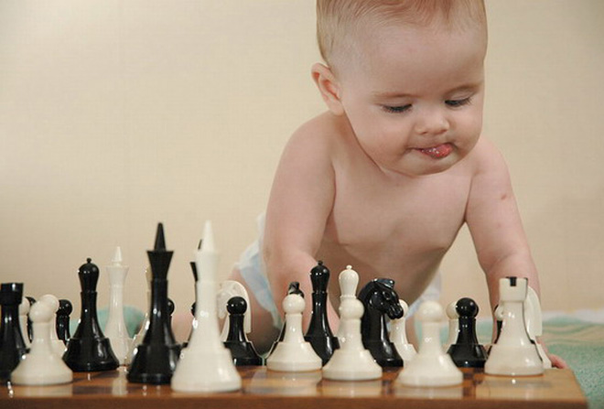
По словам Александра Асмолова: «Наша формула: от диагностики контроля, от диагностики селекции к диагностике развития ребенка и определения совместно со взрослым его зоны ближайшего развития.»
Каждый ребенок для нас почемучка, и надо, по сути дела, не погасить почемучек, а дать им возможность почувствовать себя уверенными людьми, дать целевые ориентиры для уникальных программ дошкольного образования, которые были и есть в нашей стране.

